Slide 1


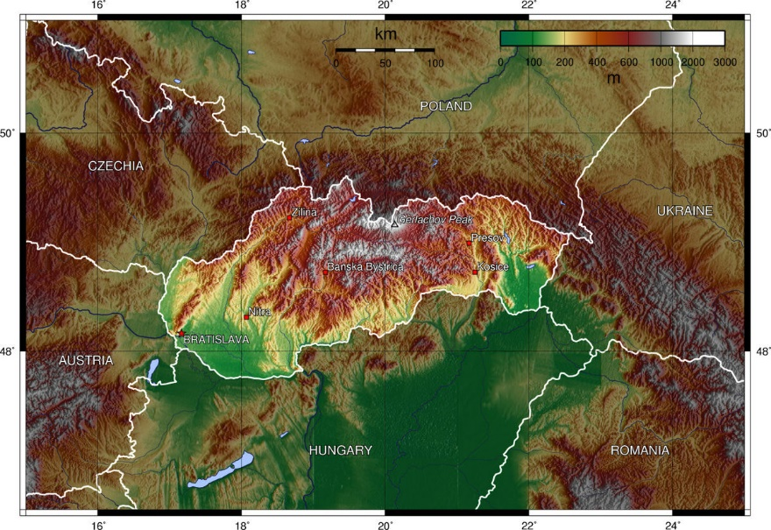
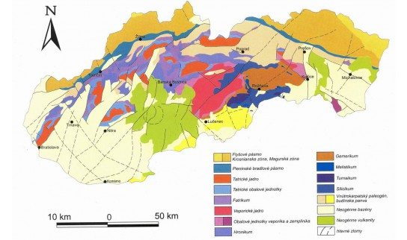
Geoparky Slovenskej republiky a pôsobnosť Medzirezortnej komisie Siete geoparkov SR
Tomáš Fuksi a Ivan Mesarčík
Ministerstvo životného prostredia Slovenskej republiky
Workshop Smerom k udržateľnému cestovnému ruchu, Bratislava, 28. máj 2019

Slide 2
Definícia geoparkov
­UNESCO: Geoparkom sa nazýva územie obsahujúce vyšší počet fenoménov geologického významu, alebo krás, ktoré môžu byť prezentované v súvislosti s regiónom, jeho geologickou históriou a procesmi, ktoré ho formovali
  prezentuje miesta geologického významu, ale aj archeologického, ekonomického, montanistického, kultúrneho alebo miesta historickej osobitosti.
Budovanie geoparkov na princípoch ochrany geologického dedičstva Zeme a trvalo udržateľného rozvoja v synergii s mäkkým, alebo zážitkovým cestovným ruchom a vzdelávaním - významný motor pre rozvoj najmä v málo rozvinutých regiónoch.

Slide 3
Ciele budovania a prevádzkovania geoparkov
Využívanie geologických lokalít ako výchovného a vzdelávacieho prostriedku v geologických vedách a environmentálnych programoch pre najširšie vrstvy spoločnosti.
Zabezpečenie trvalo udržateľného rozvoja územia prostredníctvom rozvoja geoturistiky a tvorby produktov mäkkého cestovného ruchu.
Zabezpečenie ochrany najvýznamnejších geotopov a ďalších prezentovaných lokalít pre budúce generácie.
Posilnenie ekonomického rozvoja regiónov s dôrazom na podporu malého, stredného podnikania a cestovného ruchu (tvorba nových pracovných príležitostí).

Slide 4
Kategorizácia geoparkov
Z hľadiska súčasného stavu riešenia problematiky, potrieb praxe a návrhov pre ďalšie budovanie geoparkov sa rozlišujú 3 základné kategórie geoparkov:
geoparky s členstvom v GGN a v EGN (Geopark Novohrad – Nógrád)
prevádzkované geoparky (Banskobystrický geopark, Banskoštiavnický geopark),
územia s perspektívou ich začlenenia medzi geoparky (Solivar - Dubník, Zemplín, Sandberg – Pajštún (Malé Karpaty), Spiš - Gemer, Silická planina, Medzev - Jasov, Súľov - Manín).

Slide 5
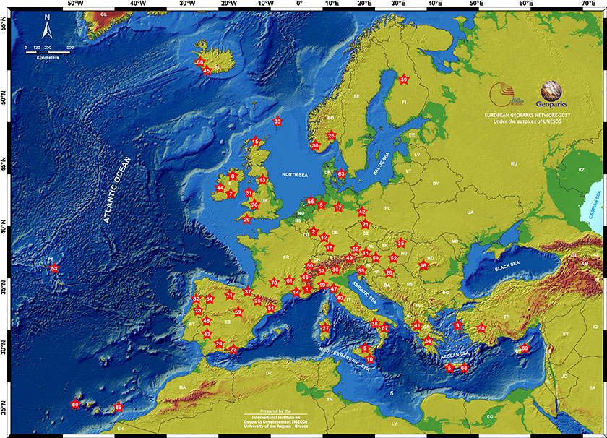
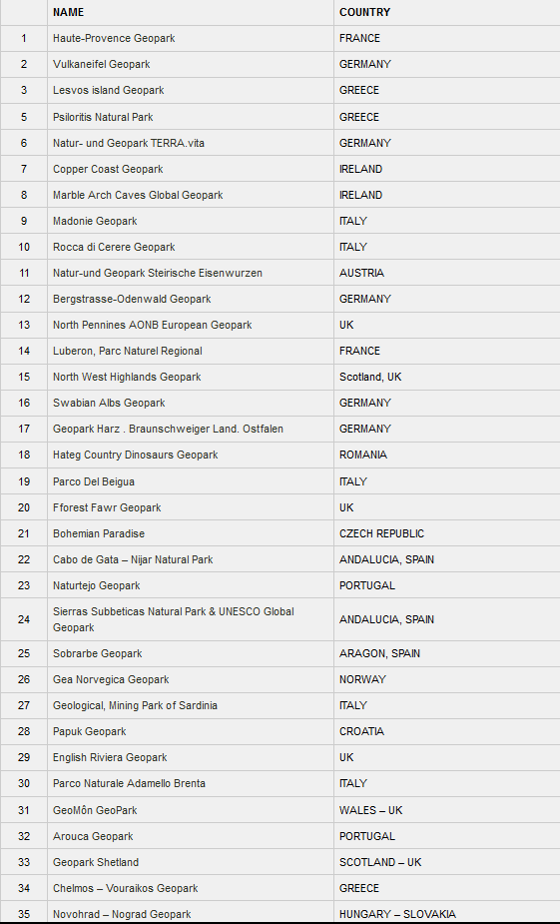
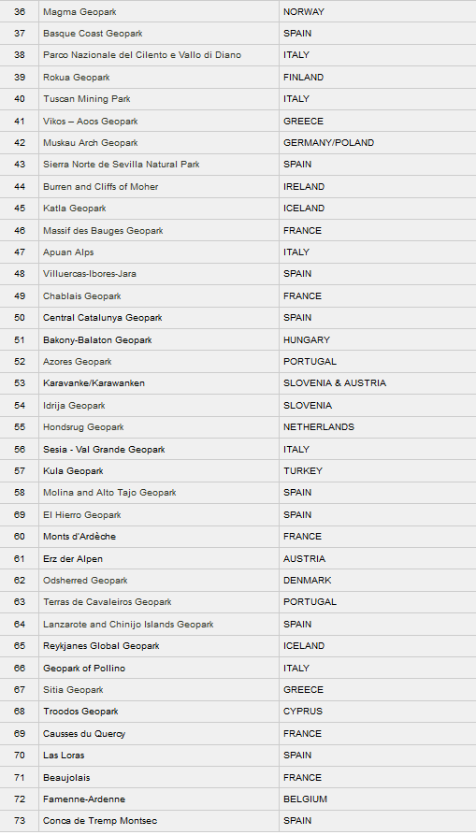

Slide 6

Program “UNESCO Global Geoparks”
2004 1. Medzinárodná konferencia geoparkov v Pekingu - dohoda 24 geoparkov z Európy a Číny – vytvorenie nezávislej Globálnej siete geoparkov – GGN.
2004 - 2011 podpora UNESCO geoparkov žiaľ iba na ad-hoc úrovni
2011 36. konferencia UNESCO - rezolúcia o sformalizovaní vzťahu UNESCO a GGN.
GGN + UNESCO → UNESCO Global Geoparks
Všetky geoparky v GGN prešli pod patronát programu UNESCO Global Geoparks (formálna žiadosť smerovaná na NatCom UNESCO a plnenie podmienky použitia loga)

Slide 7
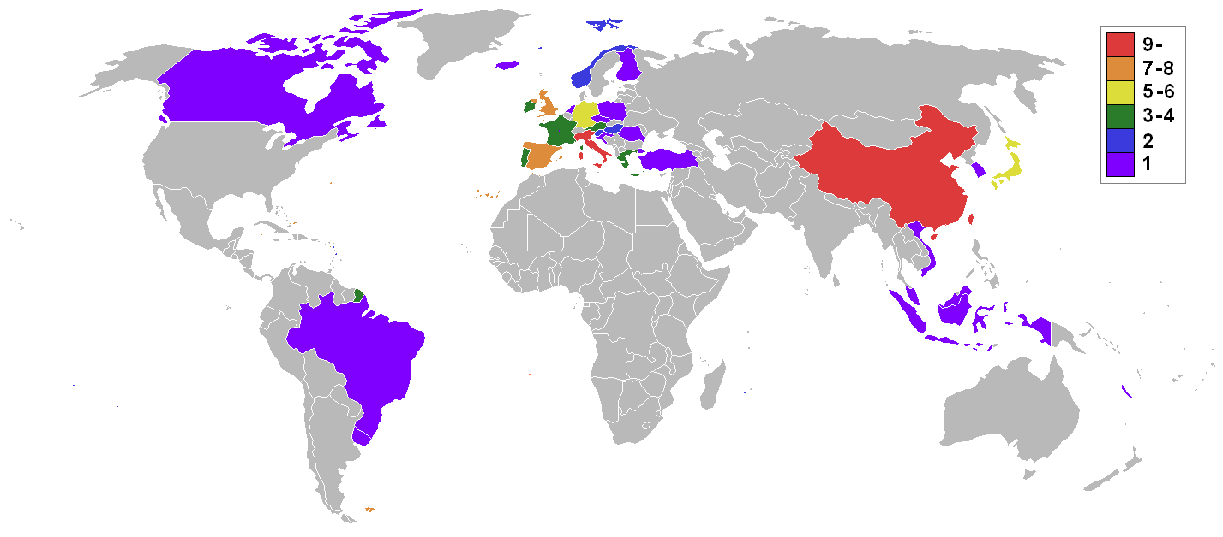
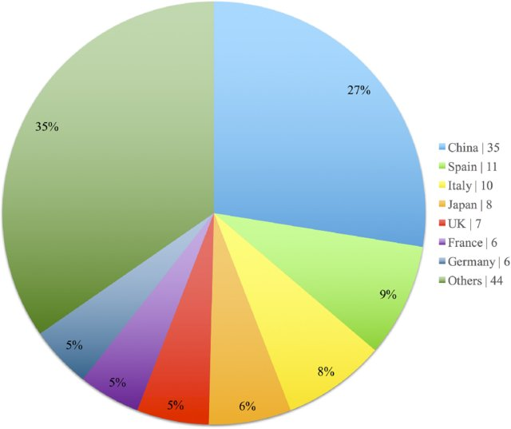

“UNESCO Global Geoparks”
Henriquéz et Brilha, 2017

Slide 8
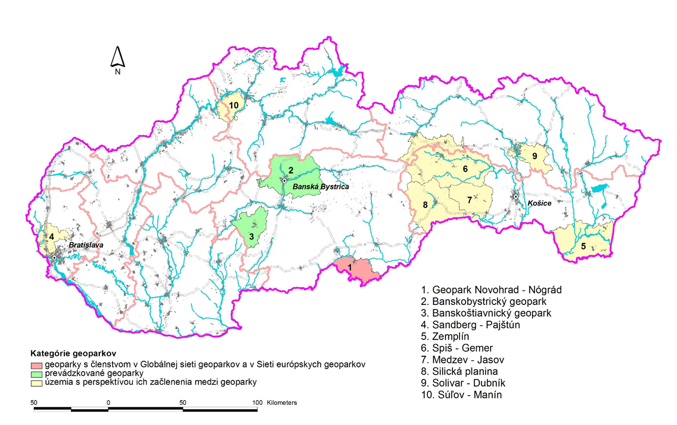

Slide 9
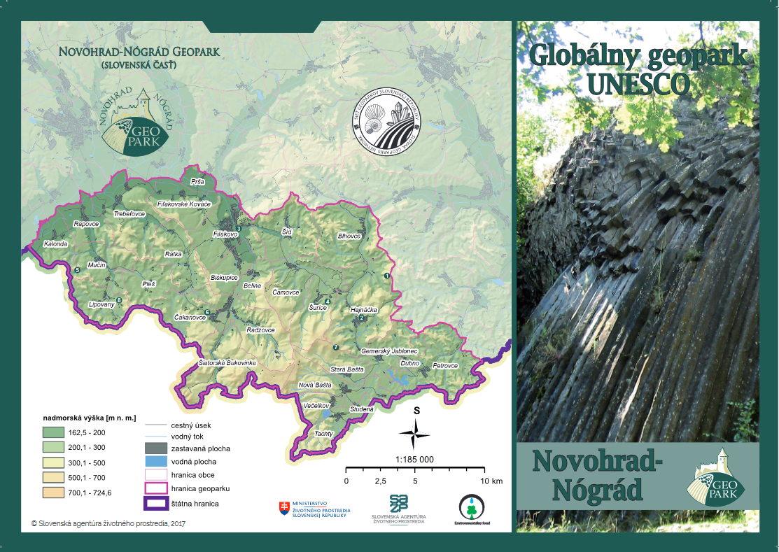
1. Geopark Novohrad - Nógrád
prvý medzinárodný geopark (38-my člen EGN a 67-my člen GGN).
Zahŕňa 28 slovenských a 63 maďarských obcí.
Gestor budovania (v SR): združenie právnických osôb Geopark Novohrad - Nógrád.
Rozloha: SVK 336 km² /HU 1 251 km²
Počet lokalít: SVK 32/ HU 44

Slide 10
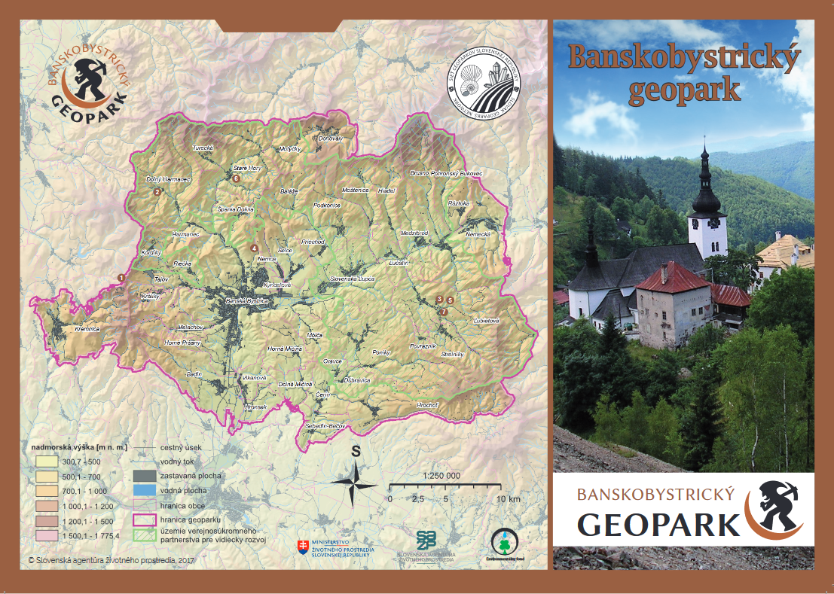
2. Banskobystrický geopark
Občianske združenie Banskobystrický geomontánny park – spolupráca regionálnej a miestnej samosprávy, odborných inštitúcií a súkromného sektoru
Rozloha: 206 km²
Počet lokalít: 46

Slide 11
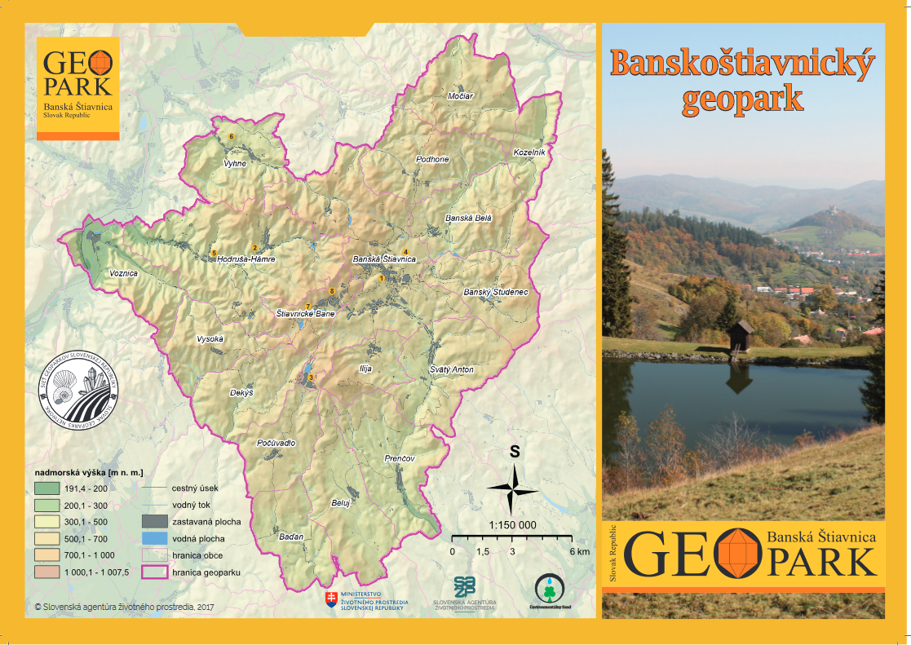
2. Banskoštiavnický geopark
Prvý geopark na území SR
združenie Región Sitno
3 informačné centrá, 2 dedičné štôlne, 4 náučné chodníky a náučná geologická expozícia, objekty v Zozname lokalít svetového dedičstva UNESCO.
Rozloha: 807,5 km²
Počet lokalít: 63

Slide 12
3. Územia s perspektívou začlenenia medzi geoparky
ideové návrhy území so všeobecne známym potenciálom
  prešli revíziou obsahovej náplne, rozlohy území a názvu vzhľadom k novým poznatkom a v záujme rozšírenia portfólia fenoménov hodných pozornosti.
V súčasnosti sa etabluje budúci Geopark Malé Karpaty (rozšírenie územia Sandberg - Pajštún). Neziskovou organizáciou Barbora sú realizované viaceré aktivity vedúce k rozvoju územia Malé Karpaty a jeho propagácie.
Na území Medzev - Jasov sa pripravuje geologicko-náučná mapa regiónu (úloha realizovaná Štátnym geologickým ústavom Dionýza Štúra).

Slide 13
Aktualizácia Koncepcie geoparkov SR
Koncepčným rámcom pre problematiku geoparkov na Slovensku je Aktualizácia Koncepcie geoparkov SR (schválená uznesením vlády SR č. 15 zo dňa 7. 1. 2015), ktorá definovala poslanie geoparkov, novú kategorizáciu geoparkov a potenciálnych území geoparkov, kritériá pre používanie pojmu geopark, kritériá pre začlenenie geoparku do Siete geoparkov SR (upravuje aj proces získania členstva v EGN aj UNESCO GGN).
Podľa koncepcie a usmernenia organizácie UNESCO z roku 2014 (Pokyny a kritériá pre národné geoparky za asistencie organizácie UNESCO s cieľom vstupu do GGN) bola konštituovaná Medzirezortná komisia Siete geoparkov Slovenskej republiky (poradný orgán ministra životného prostredia).

Slide 14
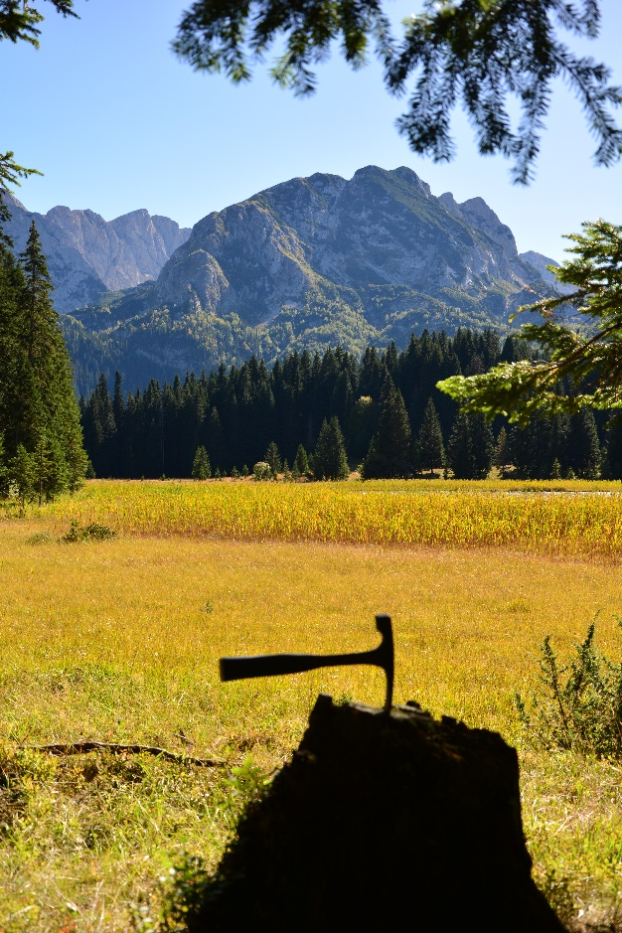
Úlohy komisie podľa koncepcie
tvorí akčný plán pre implementáciu opatrení na zabezpečenie realizácie koncepcie
zaoberá sa návrhmi území s perspektívou na začlenenie medzi geoparky
schvaľuje ich členstvo
udeľuje menovací dekrét Geopark Slovenskej republiky,
každé štyri roky prehodnocuje členstvo existujúcich geoparkov v Sieti geoparkov SR
počas nominačnej procedúry dozoruje splnenie podmienok členstva a schvaľuje odporúčania geoparkom týkajúcej sa členstva v EGN a GGN
poskytuje konzultácie pre manažment území k problematike geoparkov,
vyvíja aktívnu osvetovú a prezentačnú činnosť k téme geoparkov.

Slide 15
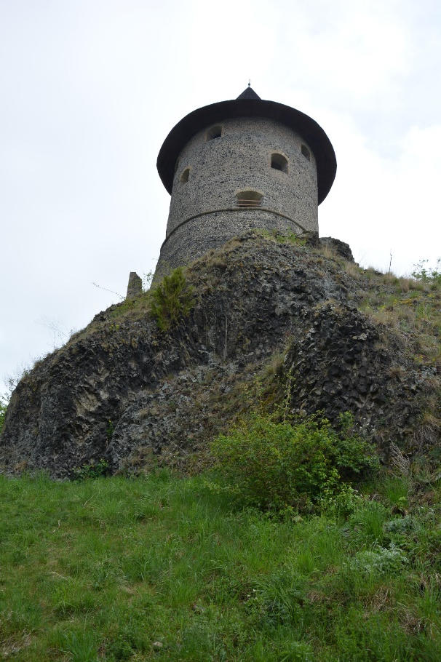
Zloženie komisie
Ministerstvo životného prostredia SR (4 členovia)
Ministerstvo zahraničných vecí a európskych záležitostí SR,
Ministerstvo hospodárstva SR
Ministerstvo kultúry SR
Ministerstvo pôdohospodárstva a rozvoja vidieka SR
Ministerstvo dopravy a výstavby SR
Združenie právnických osôb Geopark Novohrad - Nógrád
Občianske združenie Banskobystrický geomontánny park
Regionálne združenie pre rozvoj Banskej Štiavnice a okolia - Región Sitno
Štátny geologický ústav Dionýza Štúra
Národný geologický komitét (ÚVoZ SAV)
Technická univerzita v Košiciach
Univerzita Komenského v Bratislave
Slovenská agentúra životného prostredia
Slovenské banské múzeum
Združenie miest a obcí Slovenska

Slide 16
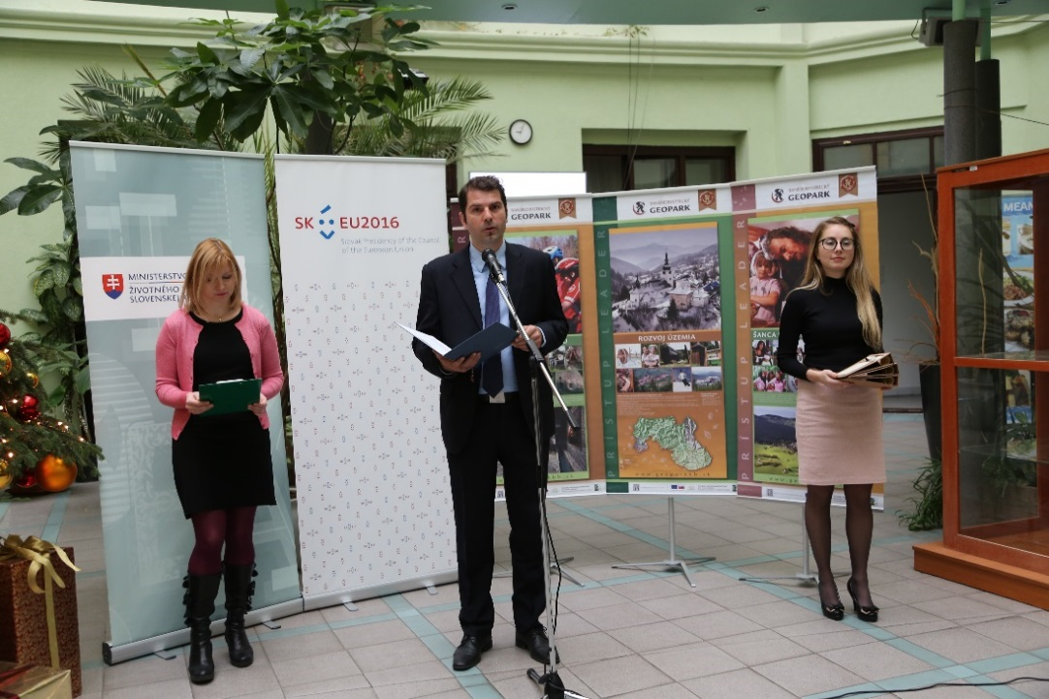
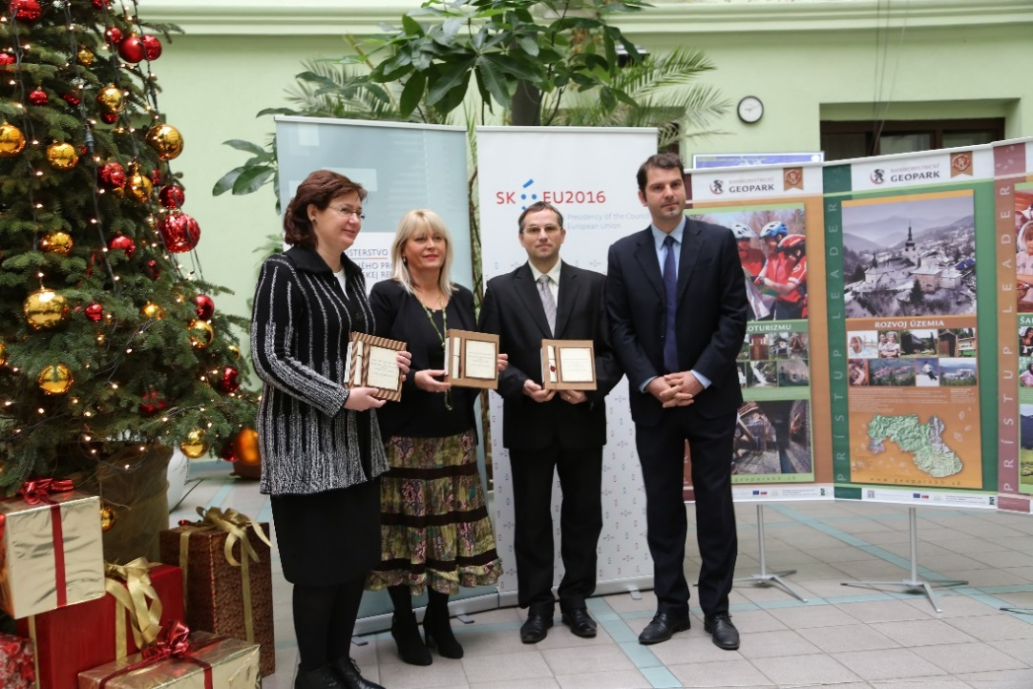
Udelenie dekrétu Geopark Slovenskej republiky prevádzkovaným geoparkom a vyhlásenie
Siete geoparkov SR (9. december 2016)

Slide 17
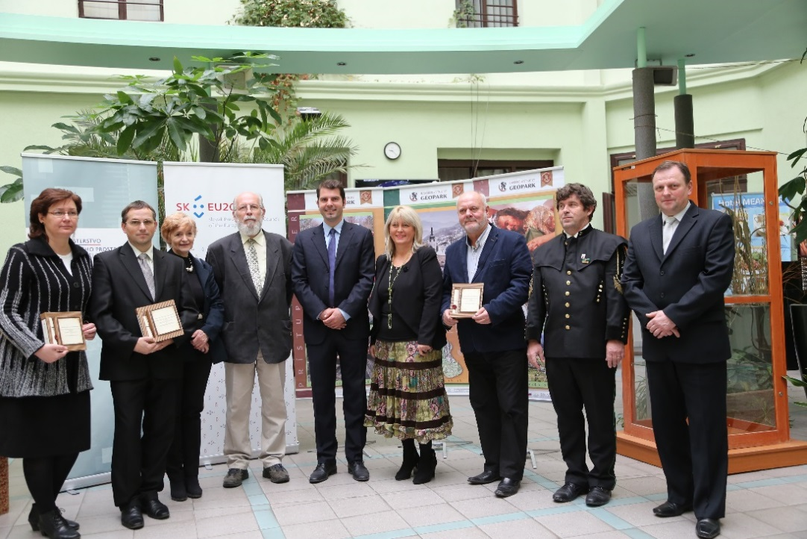
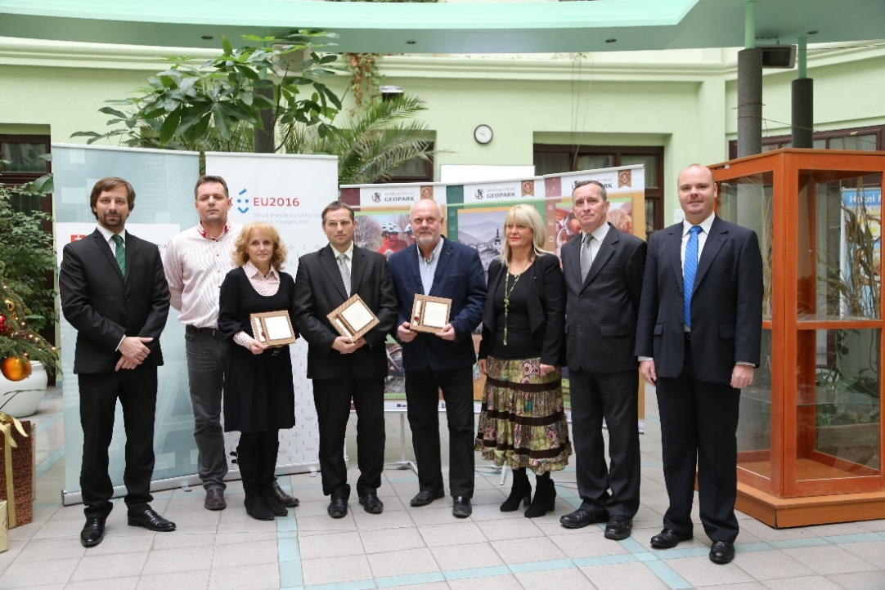
Udelenie dekrétu Geopark Slovenskej republiky prevádzkovaným geoparkom a vyhlásenie
Siete geoparkov SR (9. december 2016)

Slide 18
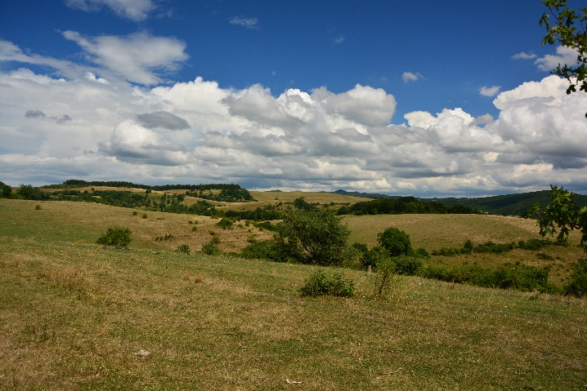
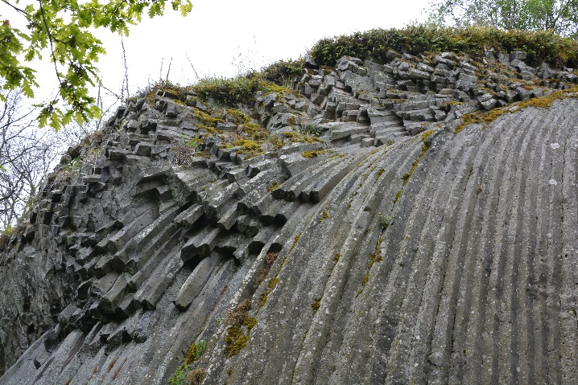
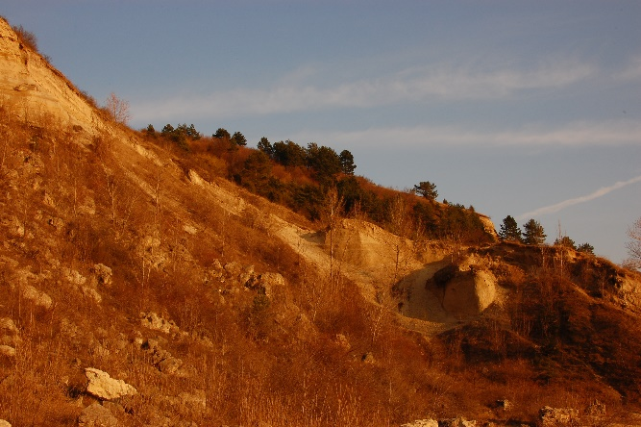
Aktivity komisie SG SR/1
vypracovala dokument Akčný plán pre implementáciu opatrení na zabezpečenie realizácie aktualizovanej Koncepcie geoparkov SR
  špecifikuje 23 aktivít, určuje termínovú realizáciu, zodpovednosť, možné zdroje financovania (v čase tvorby materiálu) a definuje výstupy/výsledky jednotlivých aktivít pre prevádzkované geoparky aj perspektívne územia geoparkov.

Slide 19
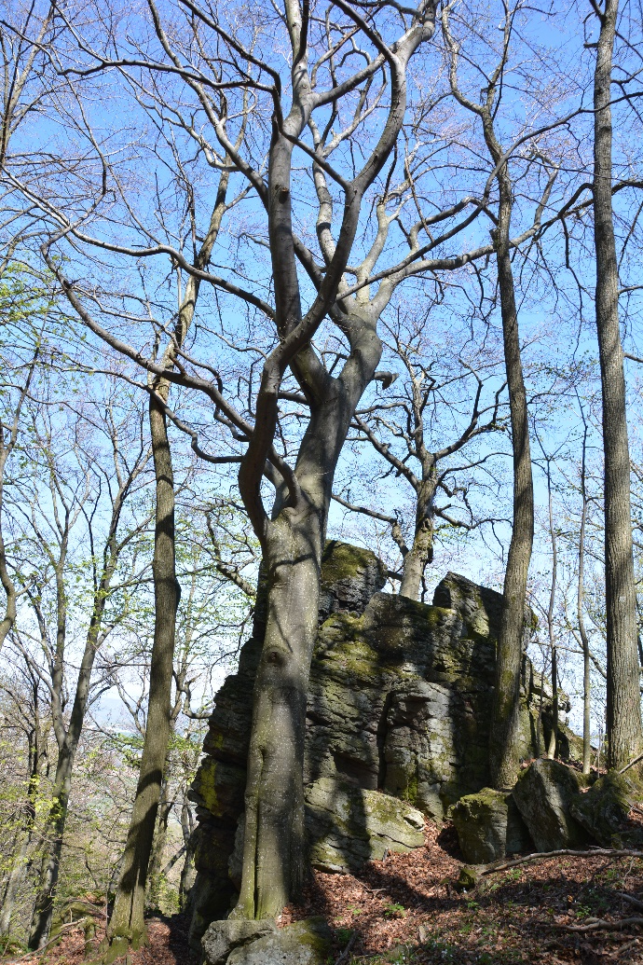
Aktivity komisie SG SR/2
rozpracovala Usmernenie Medzirezortnej komisie Siete geoparkov SR k procesu začlenenia potenciálnych území do Siete geoparkov SR, k procesu prehodnotenia členstva v Sieti geoparkov SR a k procesu začlenenia geoparkov do Európskej siete geoparkov a do Globálnej siete geoparkov UNESCO – na základe kritérií UNESCO pre národné geoparky s cieľom vstupu do GGN
  ciele manažmentu jednotlivých geoparkov začlenených do Siete geoparkov SR a špecifikácia monitorovacích správ v procese prehodnotenia členstva v Sieti geoparkov SR.

Slide 20
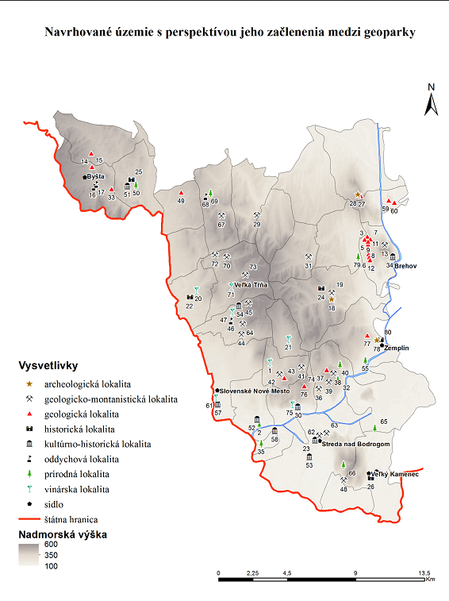
Aktivity komisie SG SR/3
Vypracovanie materiálu Správa o území Zemplín s perspektívou jeho začlenenia medzi geoparky – schválený uznesením vlády Slovenskej republiky č. 480 dňa 19.10. 2016.
  Zabezpečenie informačného workshopu týkajúceho sa perspektívy vybudovania geoparku na území Zemplín (Malá Tŕňa; 19.12. 2016).
  pre územie Zemplín nie je zatiaľ vytvorená zastrešujúca organizácia destinačného manažmentu budúceho geoparku, ktorá by postupovala v súlade s koncepciou.

Slide 21
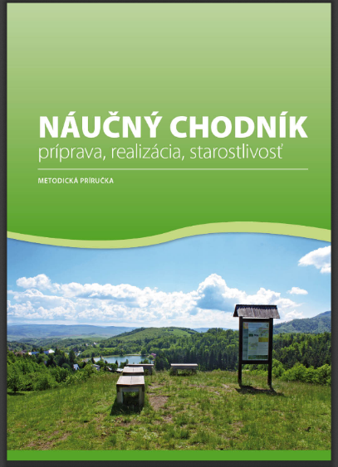
Aktivity komisie SG SR/4
Vypracovanie manuálu Metodika pre destinačný manažment geoparku pre územie Zemplín
  manuál ilustruje komplexné a konkrétne aspekty destinačného územia na príklade územia Zemplín, ale vzhľadom na všeobecnú platnosť princípov je využiteľný pre všetky územia geoparkov ako aj územia s potenciálom vstupu do Siete geoparkov SR.
Zostavenie príručky Náučný chodník - príprava,
realizácia, starostlivosť pre potenciálnych záujemcov o
rozširovanie turistickej infraštruktúry v územiach geoparkov.

Slide 22
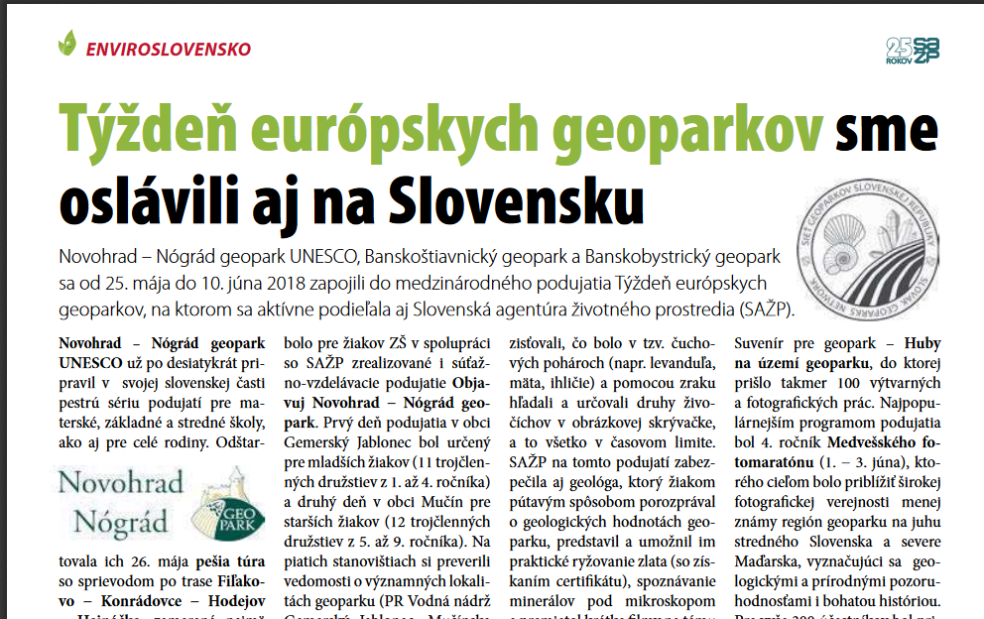
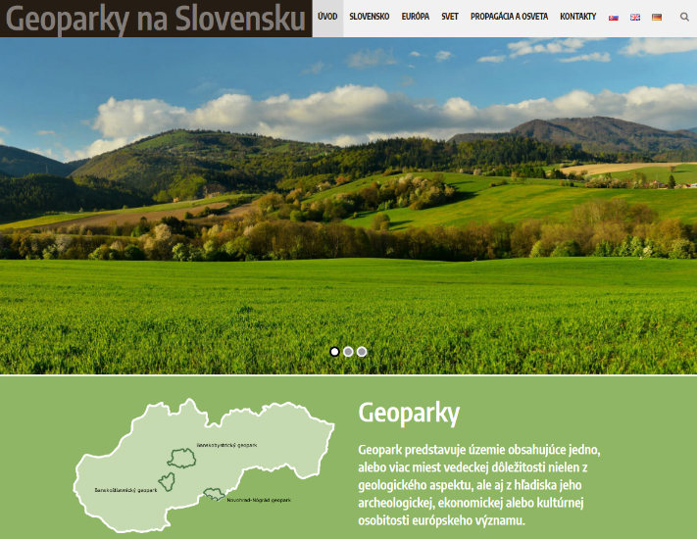
Aktivity komisie SG SR/5
Účasť na:
  Stretnutí zástupcov slovenskej a maďarskej komisie geoparkov,
  Fóre partnerov SK - UNESCO,
  stretnutí zameranom na problematiku zblíženia manažmentov geoparkov s oblastnými organizáciami cestovného ruchu a so zástupcami potenciálnych území geoparkov,
  Konferencii o geoparkoch a Otvorenom geologickom kongrese SGS a ČGS,
  na workshopoch s problematikou cestovného ruchu.
Publikovanie článkov v odborných časopisoch, propagácia geoparkov (napr. v Rádiu Slovensko).
Vytvorenie a aktualizácia oficiálnej webovej
stránky geoparkov www.geopark.sk a stránky na http://slovakia.travel/co-vidiet-a-robit/priroda-a
-krajina/geoparky.

Slide 23
Informácia o plnení aktualizovanej Koncepcie geoparkov SR
v štádiu schvaľovania v rámci MŽP SR (predkladá sa na rokovanie vlády SR do 30. júna 2019) podľa opatrení, ktoré sú súčasťou aktualizovanej Koncepcie geoparkov SR.
Súčasťou materiálu je odpočet podpory trvalej udržateľnosti geoparkov, a to:
podpory v oblasti služieb cestovného ruchu,
metodickej podpory,
koncepčnej podpory,
marketingovej a propagačnej podpory
finančnej podpory

Slide 24
Informácia o plnení aktualizovanej Koncepcie geoparkov SR (záver)
Z informácie vyplývajú napriek snahe zapojených subjektov nasledujúce problémy:
Chronické kapitálové poddimenzovanie - neexistuje priama finančná podpora ani pravidelný dotačný mechanizmus pre organizácie ich manažmentu
Široký záber organizácií, ktoré manažujú územia geoparkov - infraštruktúra, marketing a výchovno-vzdelávacia činnosť s minimálnou podporou
existuje iba podpora formou nízkorozpočtových grantov, alebo z vlastných a sponzorských zdrojov (dokonca aj keď sa delia o to isté územie, napr. so správami NP alebo CHKO)
nenárokovateľnosť finančného krytia
neoprávnenosť mzdových nákladov z existujúceho grantového financovania
To zamedzuje vykonávať základné úlohy kladené na manažment geoparku, sťažuje to chod kancelárie či informačného centra, obmedzuje možnosti stáleho zamestnania personálu, propagácie ako aj údržby infraštruktúry.

Slide 25
Informácia o plnení aktualizovanej Koncepcie geoparkov SR (príloha)
Prehľad poskytnutých finančných prostriedkov z verejných zdrojov na budovanie a prevádzkovanie geoparkov a území s potenciálom vstupu medzi geoparky za obdobie rokov 2015 - 2018
Zdroje financovania (za roky 2015 - 2018) | Prostriedky (€)
Program cezhraničnej spolupráce Maďarská republika - Slovenská republika (2007 - 2013) | 7 500
Program rozvoja vidieka 2014 - 2020 | 9 900
Dotácia Úradu vlády Slovensekj republiky | 20 194
Príspevok z kapitoly Ministerstva životného prostredia Slovenskej republiky, z toho pre:
Slovenskú agentúru životného prostredia | 5 700
Slovenské banské múzeum | 164 000
Štátny geologický ústav Dionýza Štúra | 80 000
Štátnu ochranu prírody Slovenskej republiky | 114 174
Zelený vzdelávací fond | 7 889
Environmentálny fond | 400 615
Rozpočet Bratislavského samosprávneho kraja | 24 845
Dotácia krajskej organizácie cestovného ruchu Turizmus regiónu Bratislava a oblastnej organizácie cestovného ruchu Malé Karpaty | 9 400
Dotácia v pôsobnosti Ministerstva kultúry Slovenskej republiky | 55 422
Dotácia v pôsobnosti Ministerstva hospodárstva Slovenskej republiky | 13 463
Rozpočet Mesta Fiľakovo | 59 530
Rozpočet Mesta Banská Bystrica | 3 300
Rozpočet Mesta Banská Štiavnica | 500
Rozpočet Mesta Pezinok | 2 000
Spolu | 978 432

Slide 26
